Slide 1
Основные химические понятия
Химический элемент.
Атом.
Ядро атома, изотопы.
Электронная оболочка.
Энергетические уровни, подуровни.
Атомные орбитали, s-, p-, d- элементы

Slide 2
Химия– это наука о веществах и процессах их превращения, при которых происходит изменение состава и структуры.
Вещество - это каждый отдельный вид материи, обладающий при данных условиях определенными физическими свойствами (вода, железо, сера, известь, кислород).
Атом – это электронейтральная частица, состоящего из положительно заряженного ядра и отрицательно заряженных электронов. Атом – наименьшая частичка химического элемента
Валентность – это способность атомов элементов образовывать химические связи
Молекула – это наименьшая частица вещества, обладающая его химическими свойствами
Химический элемент – это совокупность атомов с одинаковым положительным зарядом ядра.
Каждый химический элемент обозначают соответствующим символом.

Slide 3
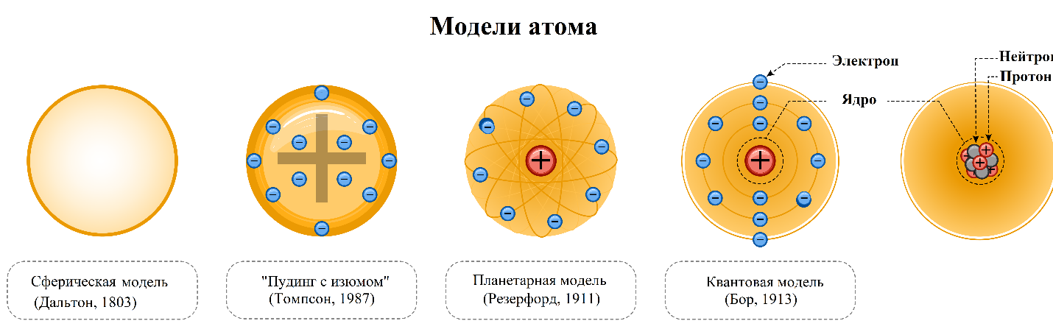
1897

Slide 4
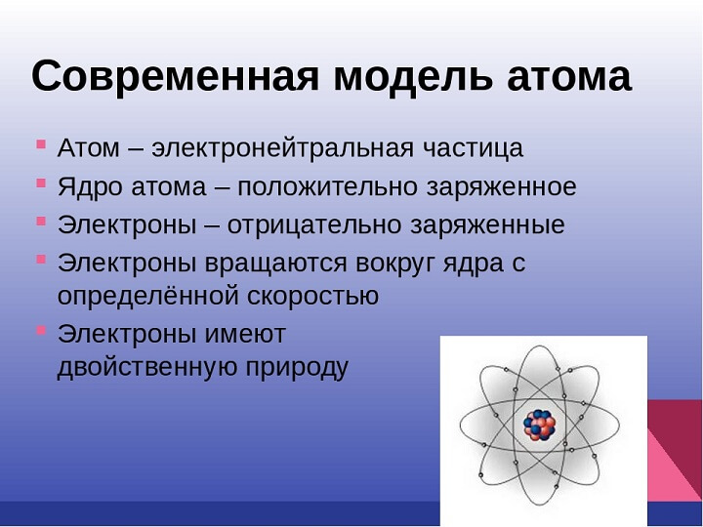

Slide 5
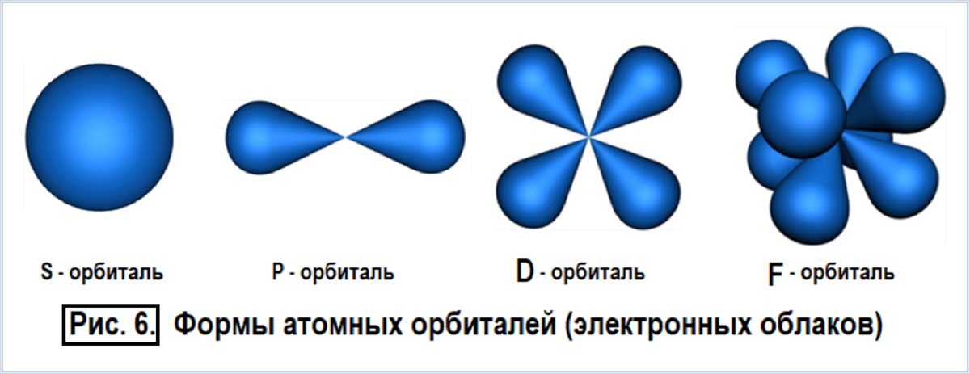

Slide 6
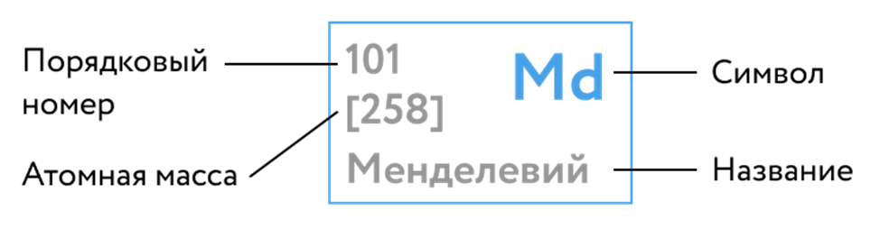

Slide 7
Количество протонов(+) = Порядковому номеру
Количество электронов(-)= порядковый номер
Количество нейтронов(0)= Атомная масса – порядковый номер

Slide 8
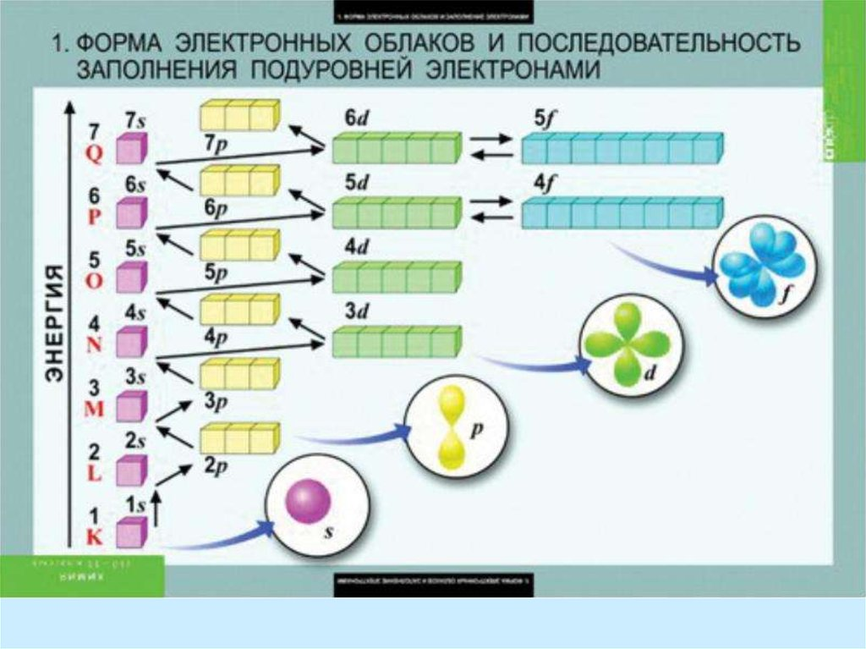

Slide 9
Валентными электронами называют электроны, находящиеся на внешней (крайней) оболочке атома
Элемент который отдает электроны восстановитель
Элемент который принимает электроны окислитель
Количество валентных электронов равно номеру группы в периодической таблице Менделеева, в которой находится химический элемент

Slide 10
Группы | Число валентных электронов
Группа 1 (I) (щелочные металлы) | 1
Группа 2 (II) (щёлочноземельные металлы) | 2
Группы 3-12 (переходные металлы) | 3-12(1)
Группа 13 (III) (подгруппа бора) | 3
Группа 14 (IV) (подгруппа углерода) | 4
Группа 15 (V) (подгруппа азота (пниктогены)) | 5
Группа 16 (VI) (халькогены) | 6
Группа 17 (VII) (галогены) | 7
Группа 18 (VIII или 0) (инертные газы) | 8(гелий 2)

